Slide 1



সত্যই সুন্দর সু-শিক্ষাই জাতির মেরুদন্ড
গল্পে গল্পে গণিত শিখি
শর্ট টেকনিক
সহজে
মনে রাখার
ট্রিকস!
অধ্যায় ১০
বৃত্তের $π$সম্পর্কিত অজানা তথ্য
মামুন স্যারের
10 minuteTeaching
Class Eight

Slide 2
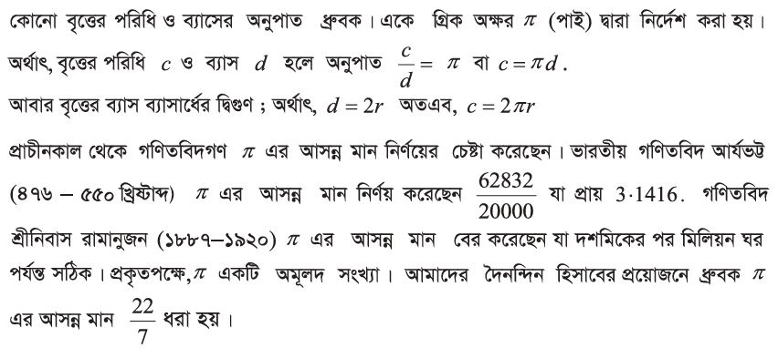
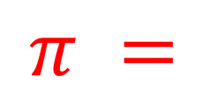

$$π =$$
3.1416
এর ইতিহাস বা
বৃত্তের ব‌্যাস ও পরিধির সাথে সম্পর্ক
$$π =$$
পরিধি
ব্যাস

Slide 3



৭ সে মি
১৪ সে মি
২২ সে মি
২২ সে মি
$$π =$$
২০ সে মি
০ সে মি
$$=$$
পরিধি
= ২২ সে মি
$$=৩.১৪২৮৫৭১৪২৯$$
১৫ সে মি
৫ সে মি
৭ সে মি
ব্যাস
১০সে মি

Slide 4
০ সে মি
44 সে মি
৭ সে মি
১৪ সে মি
২২ সে মি
40 সে মি
পরিধি
=44 সে মি
30 সে মি
10 সে মি
14 সে মি
ব্যাস
20সে মি

Slide 5
এই ক্লাসটির ভিডিও পেতে আমাকে ক্লিক করুন
http://www.youtube.com@Bdmamunsir

